Slide 1

Kultivarevaluasie: Riglyne tov Kultivarkeuse
P Lombard, L Smorenburg & J Strauss
Plant Sciences
CANOLA INLIGTINGSDAG: Hopefield
Piet Lombard

Slide 2

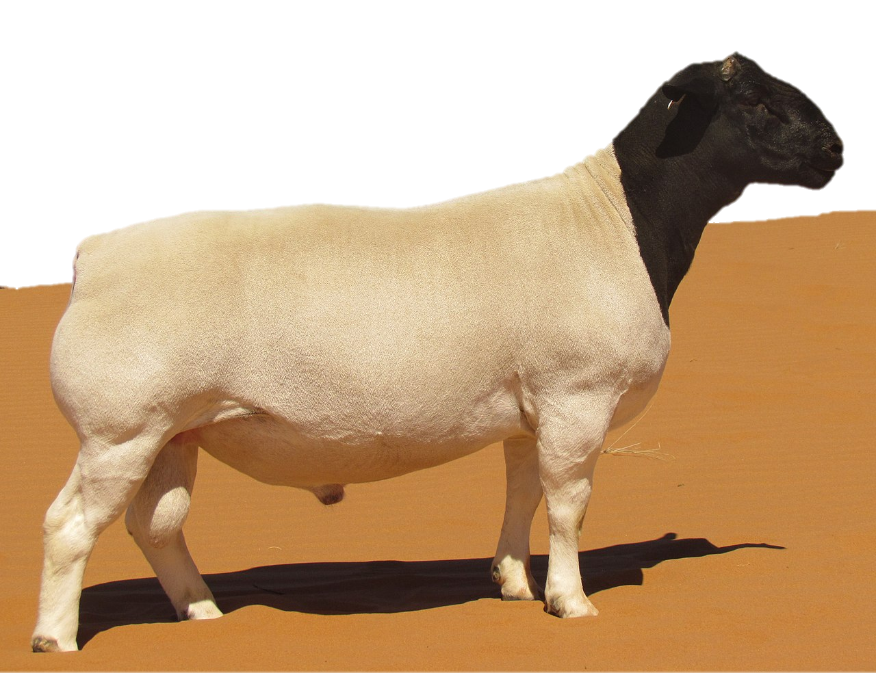
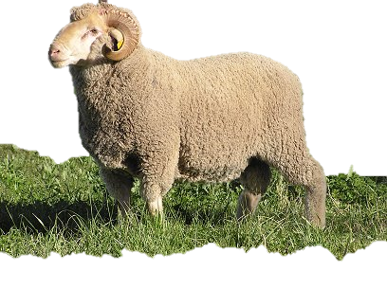
Hoe kies ek my kultivar?

Slide 3

Wat is die belangrike vrae?
  Vra uself af, watter onkruide is ‘n probleem op die betrokke land/plaas?
  Watter chemiese middels kan ek dit mee beheer: maw beheer strategie.
  Oorweeg watter onkruiddoder residue in die grond teenwoordig kan wees (beslis minder van ‘n rol in die Suid-Kaap).

Slide 4
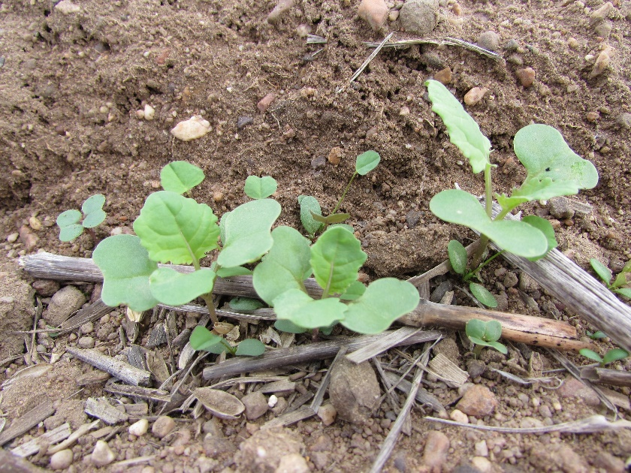
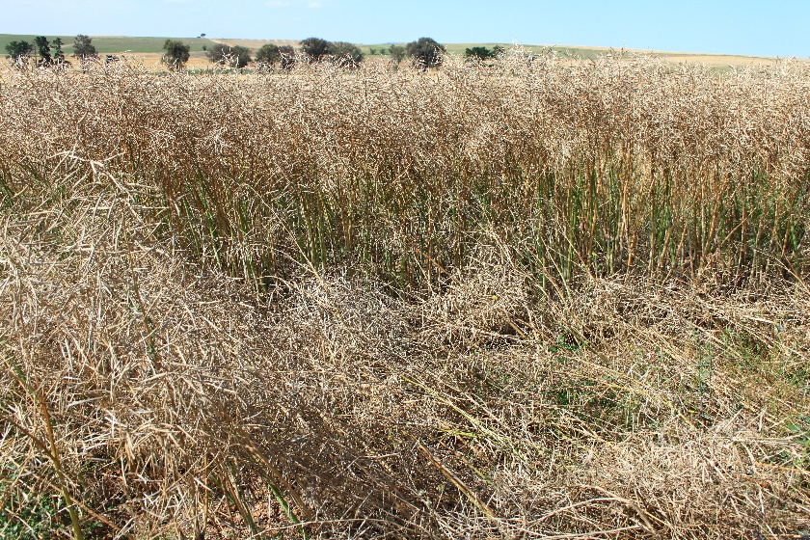
Keuses?
  Kies nou die groep van kultivars, bv konvensioneel, CL (Clearfield^{R}, Imasamoks tolerante) en TT (Triasien tolerante)
  Kyk na kultivars met goeie swartstamweerstand binne jou gekose groep.

Slide 5
Kultivar | Swart-stam indeks | Swartstamindeks + Jockey^{j} /Saltro^{s} /Ilivo^{i} | Swartstam weerstandsgroep
Hyola 50 | w²⁰¹⁶ | w^{2016(j)} | AD
CB Tango | mv²⁰¹⁴ | mw^{2014(j)} | B
Diamond | mw²⁰²⁰ | w^{2020(jsi)} | ABF
Quartz | w²⁰²⁰ | w^{2019(j)} | ABD
44Y90 | w²⁰²⁰ | w^{2020(jsi)} | B
45Y91 | w-mw²⁰²⁰ | w^{2020(jsi)} | B
43Y92 | w²⁰²⁰ | w^{2020(i)} | B
45Y93 | w²⁰²⁰ | w^{2020(si)} | BC
Hyola 555 TT | mw²⁰¹⁴ | w^{2014(j)} | D
Hyola 559 TT | w²⁰²⁰ | w^{2020(s)} | ABD
Hyola 650 TT | w²⁰¹⁷ | - | ABD
Alpha TT | mv-mw¹⁸ | w^{2018(j)} | BF
Hyola 350 TT | w²⁰²⁰ | w^{2020(jsi)} | ABDF
Notes:
Let op kolom 3, daar is nuwe opsies as saadbehandeling teen swartstam.
CL kultivars het nie baie verskille in geen weerstand nie (korter 2 groeiers is B) 44Y94 is BC en word vanjaar getoets.

Slide 6
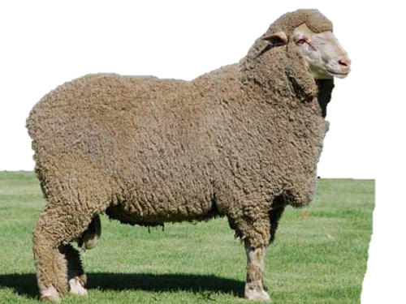
Aanpasbaarheid:

Slide 7
Kultivar | Tipe | Jaar 1ste toets | Groei- periode Dae tot blom 2019 & 20 | Dae tot eindblom (Lang.) 2018 & 19
Hyola 50 | Konv | 2009 | laat | laat
CB Tango | Konv | 2013 | vroeg* | vroeg*
Diamond | Konv | 2015 | vroeg | vroeg
Quartz | Konv | 2018 | med. vroeg | med. vroeg
44Y90 | CL | 2016 | med. | med. vr.
45Y91 | CL | 2016 | laat | laat
43Y92 | CL | 2017 | med. vroeg | med. vroeg
45Y93 | CL | 2019 | laat²⁰¹⁹ | laat²⁰¹⁹
Hyola 555 TT | TT | 2011 | med. vroeg | med. vroeg
Hyola 559 TT | TT | 2014 | med. vroeg | medium
Hyola 650 TT | TT | 2017 | med. | medium
Alpha TT | TT | 2017 | med. vroeg | med. vroeg
Hyola 350 TT | TT | 2018 | vroeg | vroeg
Notes:
Kultivars gemerk in oranje is die stadiger kultivars.

Slide 8
Swartland: Kultivargemiddeldes
CL (+22%)
Konvensionele (+13%)
TT
Notes:
Die CL kultivars se opbrengs was 22% beter as TT groep in 2020.

Slide 9
Opbrengs 2018-2020: Swartland
 | 2018 | 2019 | 2020 | 2018-2020 |  | 2019 & 2020
Quartz | 107 | 127 | 113 | 113 | 2 | 117 | 2
Diamond | 117 | 127 | 114 | 117 | 1 | 119 | 1
CB Tango | 99 | 108 | 86 | 95 | 4 | 93 | 4
Hyola 50 | 98 | 101 | 97 | 98 | 3 | 99 | 3
Konv. Gem. | 105 | 116 | 103 | 106 |  | 107
44Y90 | 108 | 97 | 117 | 109 | 2 | 110 | 2
45Y91 | 99 | 92 | 112 | 103 | 3 | 106 | 3
43Y92 | 110 | 114 | 115 | 112 | 1 | 115 | 1
45Y93 |  | 94 | 106 |  |  | 102 | 4
Cl Gem. | 106 | 99 | 112 | 108 |  | 108
Alpha TT | 95 | 104 | 97 | 97 | 1 | 99 | 1
Hyola 350 | 102 | 100 | 88 | 95 | 2 | 92 | 3
Hyola 650 TT | 88 | 85 | 87 | 86 | 4 | 86 | 4
Hyola 559 TT | 90 | 89 | 94 | 91 | 3 | 93 | 2
Hyola 555 TT | 88 | 83 | 84 | 85 | 5 | 84 | 6
Hyola 580 CT |  | 78 | 89 |  |  | 85 | 5
TT Gem. | 92 | 90 | 90 | 91 |  | 90
Notes:
Langer groeiers sukkel tradisioneel in Swartland
Kultivars gemerk in groen doen gemiddeld die beste. Alpha is die beste TT, Hyola350 kon moontlik nie die lang seisoen benut nie.

Slide 10
Aanpasbaarheid:
  Aanpasbaarheid van die kultivar by die omgewing is noodsaak.
  Kultivars met ŉ langer groeiseisoen moet net oorweeg word waar vroeg gesaai kan word en/of en in natter koue omgewing.
  Ons oorweeg die TT kultivars waar ons met uitdagings sit t.o.v onkruide met weerstand.
  Die Swartland is bekend vir sy droë somers en gevolglik is die oordrag van SU’s in die grond vanaf die vorige seisoen soms ’n probleem.
  CL kultivars het nie SU-weerstand nie maar hanteer die oordrag in die grond beter (dit verlaag net die risiko).

Slide 11
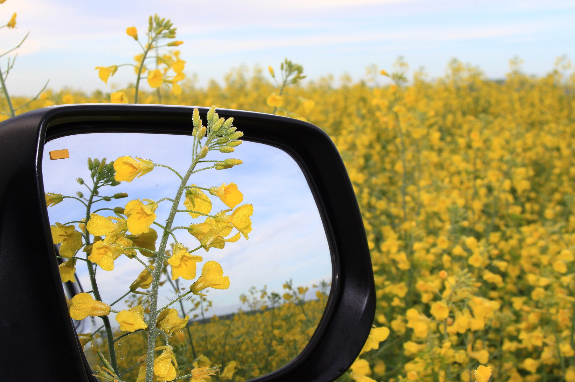
Kom ons kyk terug na 2020 en vroeër:

Slide 12
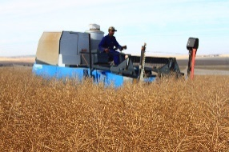
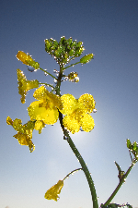
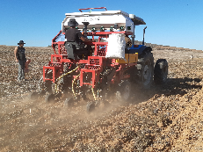
Kan ek die seisoen se potensiaal benut?
2020
70 dae
45 dae
40 dae
70 dae
45 dae
35 dae
30 Okt.
2 Aug.
25 Mei
Notes:
Swartland: 1.96ton/ha
2de saai slegs 3.5% laer opbrengs

Slide 13
Kan ek die seisoen se potensiaal benut?
2019
85 dae (+15 dae)
32 dae (-13)
30 dae (-10)
82 dae
30 dae
29 dae
15 Okt.
8 Aug.
+6 dae
19 Mei
Notes:
Swartland: 1.45ton/ha, Langgewens slegs 210mm
2de saai opbrengs 26% minder (650kg)

Slide 14
Kan ek die seisoen se potensiaal benut?
2018
78 dae (+8 dae)
45 dae (=2020)
37 dae (-5)
67 dae -3 dae)
47 dae +2 dae)
32 dae
15 Okt.
25 Jul.
9 Mei
Notes:
315mm op Langgewens (naby normaal). 1.68ton/ha in Swartland
2de saai 19 dae later 20% laer opbrengs

Slide 15
Drie seisoen
2018
2019
Notes:
Behalwe dat 2019 droog was, was temperature baie hoog tydens blom en saadvul.
2018 se probleem was dat Oktober te warm geword het vir later kultivars en laat aanplantings.

Slide 16
Reënval tydens en na blom (60 dae) & gemiddelde temperatuur:
Notes:
Hitte tydens en na blom en reënval is baie sterk negatief gekorreleer.

Slide 17
Reënval tydens en na blom (60 dae):
Notes:
Reënval na blom het ‘n groter invloed as voor blomperiode.

Slide 18
Saaidatum:

Slide 19
Saaidatum:

Slide 20
Opsomming:
  ’n Groot deel van opbrengs potensiaal word bepaal na ek my laaste aksie reeds uitgevoer het.
  Die opbrengs wissel met 1.55% vir elke 1mm wat reënval wissel (>15mm) vir 60 dae periode na aanvang van blom.
  Die opbrengs verwagting neem toe met 1.5 - 1.6% vir elke dag wat die saailinge vroeër opkom.
  Wat is die vroegste datum vir die Swartland? Ek het nie data beskikbaar vir April nie maar natuurlike omstandighede bepaal wat moontlik is in die Swartland.
  Reënval van 20mm word as betekenisvol beskou, as ons vroeg wil plant (laaste week van April) plant in voldoende vog.

Slide 21
Opsomming:
  Belangrik: Dit wil voorkom of ’n plantdatum in die middel Swartland van tot 9 Mei nie ’n opbrengsverlaging tot gevolg het nie.
  As ŉ reël word vinnige tot medium kultivars vir die Swartland aanbeveel.
  Rede: wanneer laat kultivars blom is die risiko soveel groter om aan hoër temperature blootgestel te word.
  Mag ons ’n seisoen soos 2020 beleef!
  Wees veilig wees gesond!

Slide 22
Piet Lombard
Directorate Plant Sciences
082 9071144
PietL@elsenburg.com

Slide 23
Kultivars 2020 | Langgew. 1 11 Mei 2020 | Langgew. 2 2 Junie 2020 | Hopefield 18 Mei 2020 | Wes-Kaap Gemiddeld
 | kg ha⁻¹ | kg ha⁻¹ | kg ha⁻¹ | kg ha⁻¹
Hyola 50 | 2826^{d} | 3430^{abcd} | 2343^{abcd} | 3166de
Diamond | 3579^{ab} | 3513^{abc} | 3009^{ab} | 3572^{bc}
Tango | 2712^{d} | 2874e | 2035^{bcde} | 2940^{ef}
Quarts | 3668ª | 3203^{abcde} | 3084ª | 3683^{ab}
Konv. gem. | 3196 | 3255 | 2618 | 3340
43Y92 | 3934ª | 3570ª | 2650^{abc} | 3664^{ab}
45Y93 | 3756ª | 3513^{ab} | 2111^{bcde} | 3870ª
45Y91 | 3773ª | 3335^{abcde} | 2777^{ab} | 3775^{ab}
44Y90 | 4072ª | 3550^{ab} | 2681^{ab} | 3804^{ab}
CL gemiddeld | 3884 | 3492 | 2555 | 3778
Alpha TT | 3497^{abc} | 3015^{bcde} | 2078^{bcde} | 3301^{cd}
Hyola 555 TT | 2789^{d} | 2938de | 1686de | 2772^{f}
Hyola 559 TT | 2832^{d} | 3129^{abcde} | 2366^{abcd} | 3028^{def}
Hyola 350 | 2956^{cd} | 3327^{abcde} | 1487e | 2919^{ef}
Hyola 650 | 3079^{bcd} | 2977^{cde} | 1634de | 3069de
Hyola 580CT | 3069^{bcd} | 2928de | 1826^{cde} | 2981^{ef}
TT gemiddeld | 3037 | 3052 | 1846 | 3012
Proef gem. | 3324 | 3236 | 2269 | 3325

